Slide 1
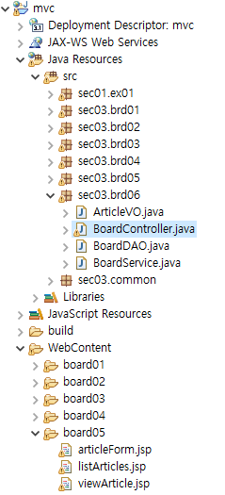
게시판 삭제 구현
글 상세창(viewArticle.jsp)에서 삭제하기를 클릭하면 /board/removeArticle.do로 요청
컨트롤러는 글 상세창에서 전달받은 글 번호에 대한 글과 이에 관련된 자식 글들을 삭제합니다.
삭제된 글에 대한 이미지 파일 저장 폴더도 삭제합니다.

Slide 2
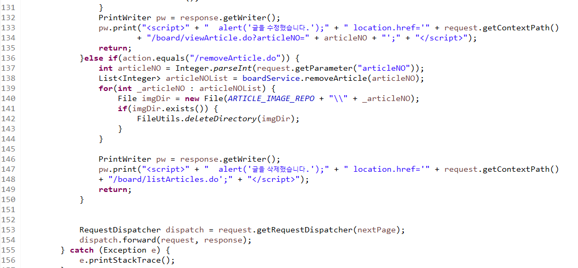
BoardController.java(05 파일 수정, 05의 @WebServlet(＂/board/*＂) 주석처리)

Slide 3
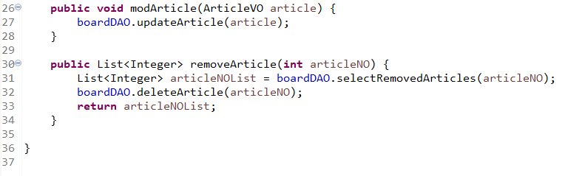
BoardService.java
removeArticle 추가

Slide 4
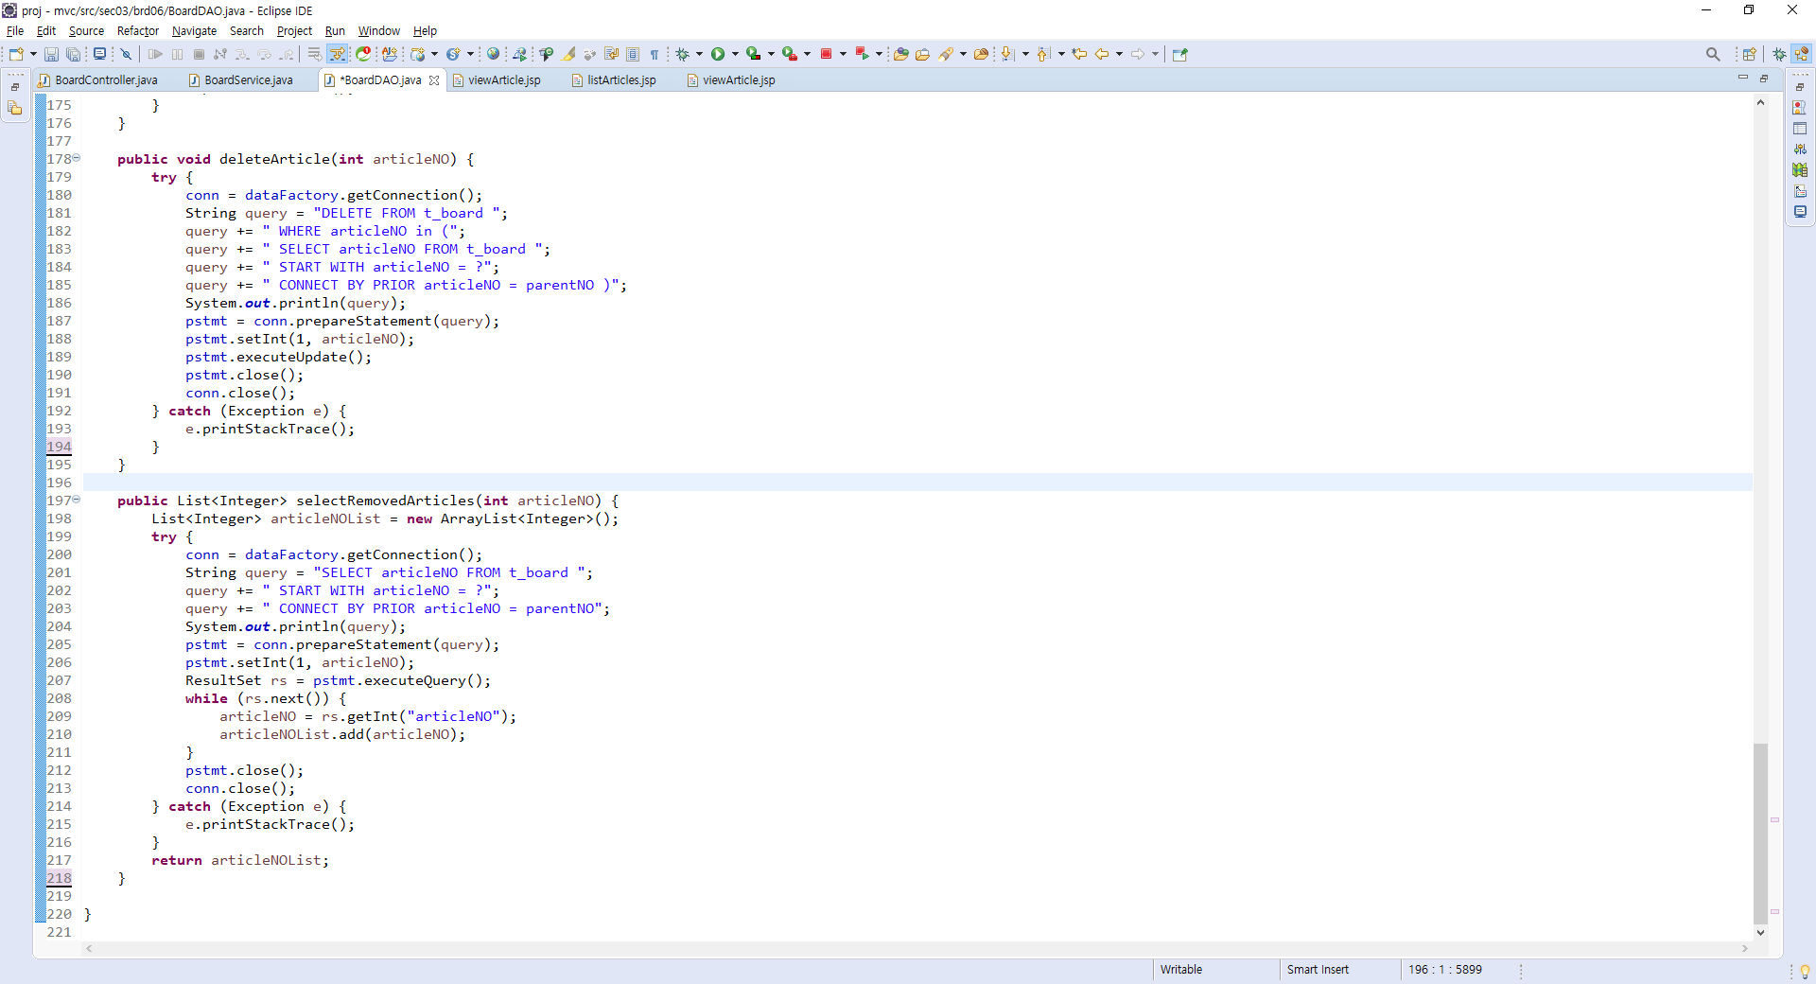
BoardDAO.java
(추가하면 됩니다.)

Slide 5
jsp 파일은 board04에 있는 것 그대로 활용

